Slide 1
正则表达式简介
Regular Expression
开源软件协会 钱宇超

Slide 2
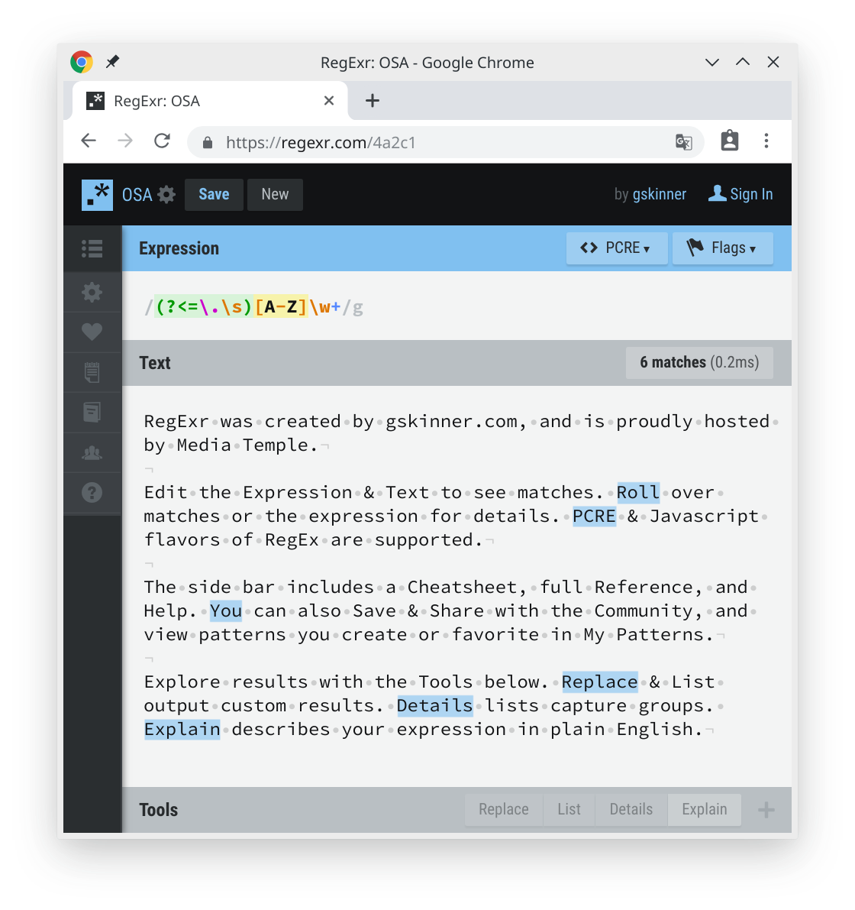
是个啥 & 有啥用
字符串匹配
校验用户输入是否合法
根据 URL 路由 Web 请求
编译器的词法分析
字符串搜索
从文本中提取所需数据
在文本编辑器中搜索内容
基因序列搜索
字符串过滤

Slide 3
最基本的语法
cat
匹配 cat
cat|dog
匹配 cat 或 dog，“或”运算
(cat|dog)s
匹配 cats 或 dogs，分组
c+a*t{1,10}s?
匹配 cats、ccccaaaaaattt、cccts 等，?、*、+、{n}、{min,}、{min,max} 进行数量控制
.at
匹配 cat、bat、@at 等，点号匹配任意一个字符

Slide 4
不同的标准
POSIX BRE (Basic Regular Expressions)
POSIX ERE (Extended Regular Expressions)
PCRE (Perl Compatible Regular Expressions)，事实上的标准

Slide 5
更多常用语法
[acdgot]+
匹配 cat、dog、coat、a 等，等价于 (?:a|c|d|g|o|t)+
[a-z][A-Z][^0-9a-z]
匹配 cAT、dOG、zZ~ 等，[a-z] 表示匹配 a 到 z 的任意一个字符，[^0-9] 表示匹配非阿拉伯数字字符
^ 和 $
分别匹配字符串开头和字符串结尾（根据配置不同，也可用于匹配行首和行尾）
\d
匹配任意一个阿拉伯数字字符，等价于 [0-9]，更多此类字符组包括 \D、\s、\S、\w、\W 等
\n
匹配换行符，更多转义字符包括 \r、\t、\v、\\ 等
[\u4e00-\u9fa5]
匹配任意一个汉字，\uxxxx 表示匹配 Unicode 字符，实际上是一种转义字符

Slide 6
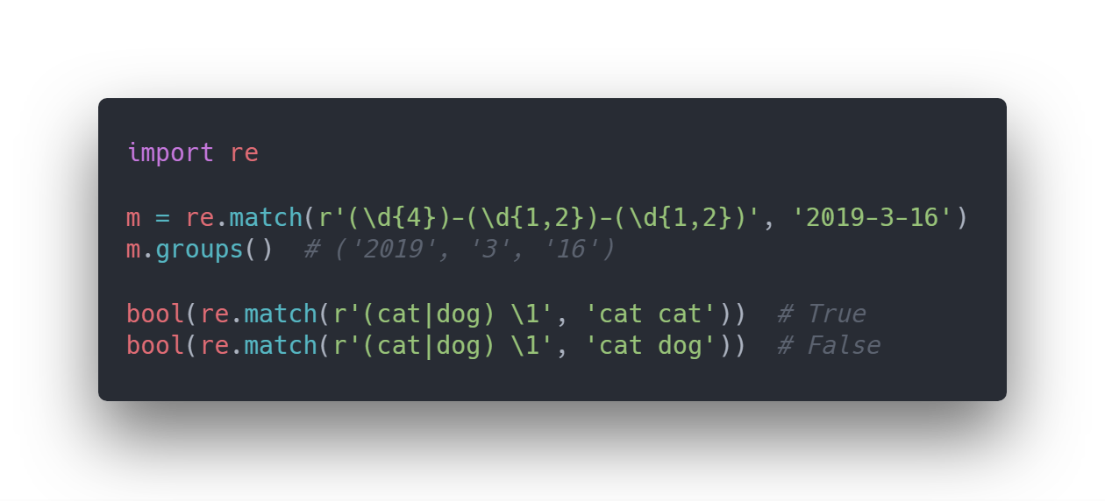
分组 & 后向引用
(pattern)
除了改变优先级还会按顺序捕获分组，第 1 个括号匹配到第 1 个分组，以此类推
(?:pattern)
只改变优先级，不捕获分组
\1
匹配第 1 个分组中的内容，\n 匹配第 n 个分组中的内容

Slide 7
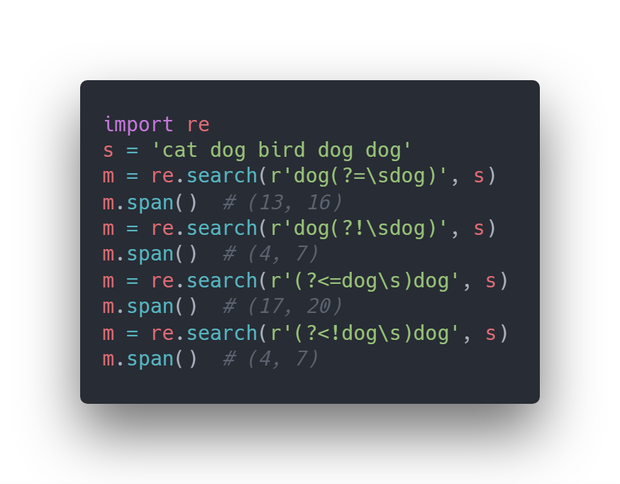
零宽断言
零宽：匹配到的内容为空字符串，只用于确定位置，不消耗任何字符
(?=pattern)
正向肯定断言（Look-ahead positive assertion）
匹配任何能够匹配 pattern 的子串开始处
(?!pattern)
正向否定断言（Look-ahead negative assertion）
匹配任何不能够匹配 pattern 的子串开始处
(?<=pattern)
反向肯定断言（Look-behind positive assertion）
匹配任何能够匹配 pattern 的子串结尾处
(?<!pattern)
反向否定断言（Look-behind negative assertion）
匹配任何不能够匹配 pattern 的子串结尾处

Slide 8
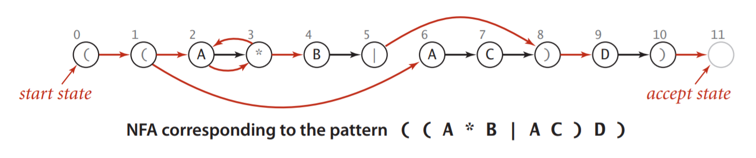
基本实现原理
首先是个数学/理论计算机科学概念（形式语言与自动机）
非确定有限状态自动机（Nondeterministic Finite-state Automata，NFA）
以正则 ((A*B|AC)D) 匹配字符串 AAABD 为例
从正则表达式构造 NFA 见《算法 第4版》的 5.4 节
示意图来自《Algorithms, 4th Edition》

Slide 9
参考资料
Regular expression - Wikipedia
正则表达式 - 维基百科
Algorithms, 4th Edition, Robert Sedgewick & Kevin Wayne
re - Python 3 documentation
RegExr: Learn, Build, & Test RegEx

